Slide 1
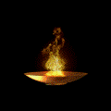
Заголовок

Slide 2
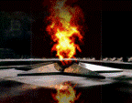
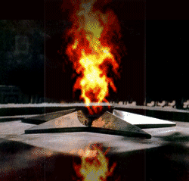
Майм и 9 – ТекIуэныгъэшхуэм и махуэ!

Slide 3
«ЩремыIэ зауэ!»
Зы гъэм зы гъэр кIэлъыкIуэу блокI. Дэтхэнэ зы илъэсми езым и тыгъэ къыхуещI гъащIэм. А тыгъэ ищIырщ илъэсыр езыр гукъинэж зыщIри. Ауэ тыгъэ псоми я лейт I945 (минрэ щибгъурэ плIыщIрэ тху) гъэм и Тыгъэ лъапIэр. ГуфIэгъуэ нэпскIи гуауэ нэпскIи гъэнщIат а Тыгъэшхуэр – ТекIуэныгъэм и махуэшхуэр. Хэку зауэшхуэм и гъэ хьэлъэхэр зэрыблэкIрэ илъэс 70(блыщI) мэхъу…

Slide 4
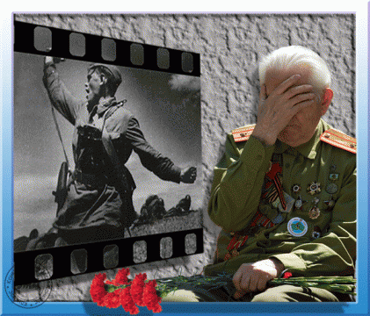
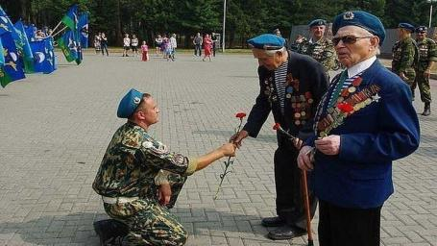
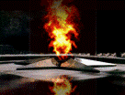
Хэку зауэшхуэм хэтахэм, мамырыгъэ къытхуэзыхьахэм щхьэщэ яхудощI…

Slide 5
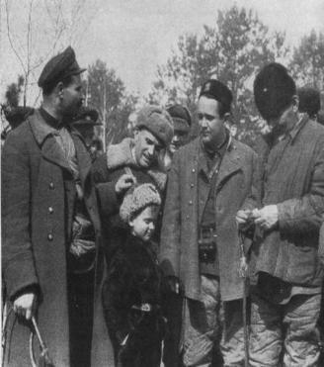
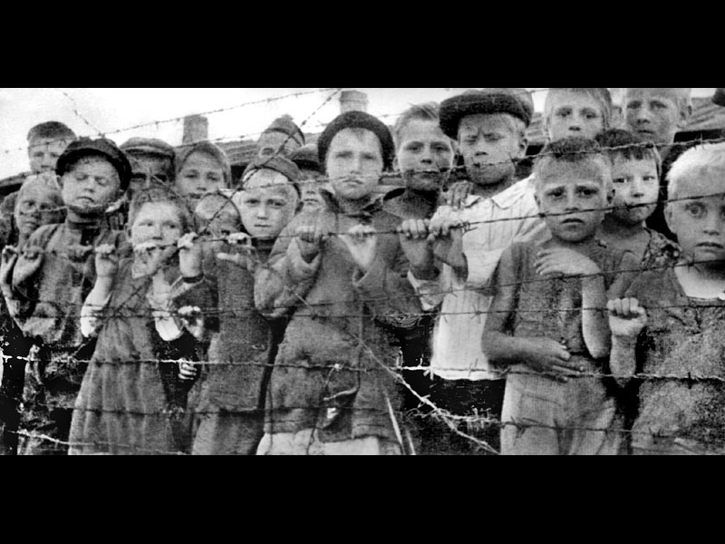
Хэку зауэм хэкIуэдахэм дакъикъэкIэ дахуэвгъэщыгъуэ…

Slide 6
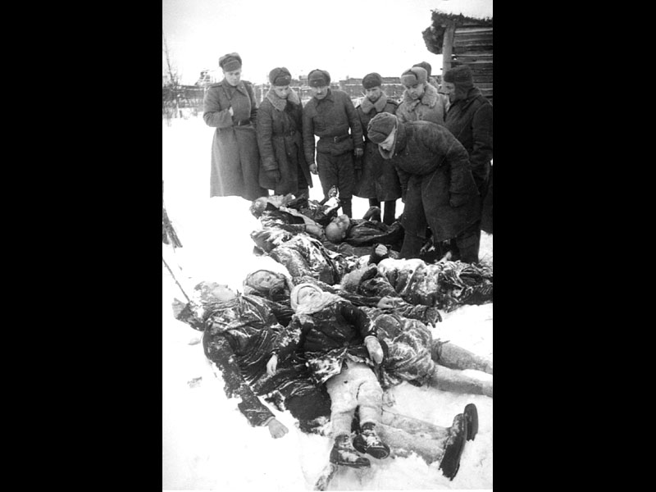
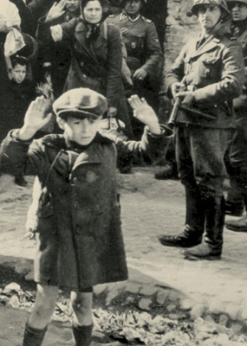

Slide 7
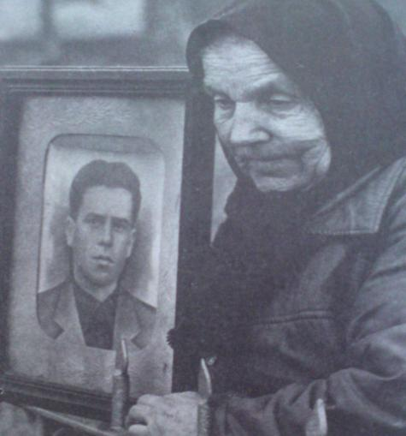
Кязим Мячиев
«Си къуэм папщIэ»
КъысфIыщIэжу си нэм нэпсыр,
Сэ уэрэд уэ пхузоусыр.
УаукIащи щIалэ хахуэр,
КIыфI къысщохъур сэ си махуэр.

Slide 8
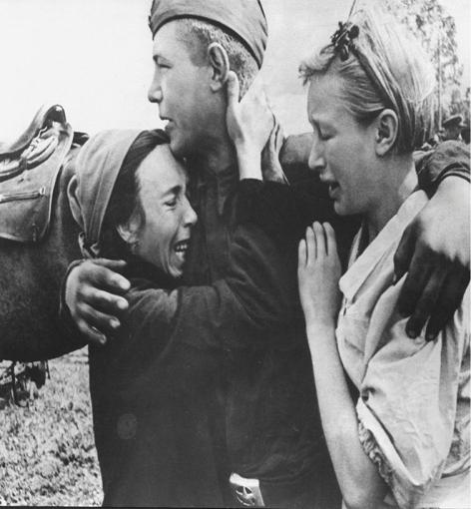
Кязим Мячиев
«Си къуэм папщIэ»
Пшагъуэ Iувыр дыгъэм тохьэ,
Гуауэр пщIантIэм къысхудохьэ,
Си къуэ дыщэм гъащIэ лъапIэр
ЩIитащ Хэкум и насыпым.

Slide 9
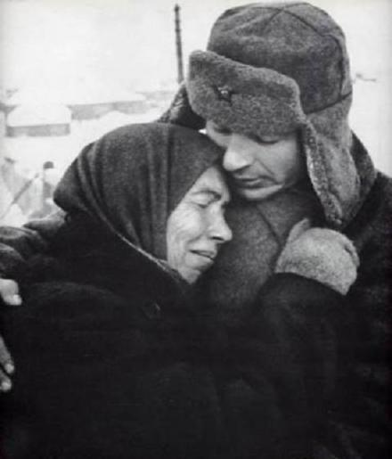
Кязим Мячиев
«Си къуэм папщIэ»
Хуитыныгъэр къэбзэуну
Уахыхьат уэ партизанхэм.
ЗауэлI хахуэм уи мыжурэм
ХигъэщIэфырт лъэсри шури…

Slide 10
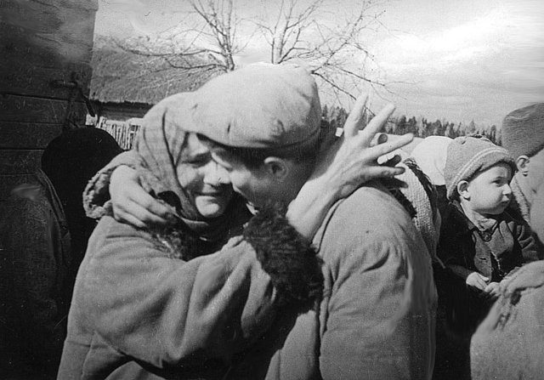
Кязим Мячиев
«Си къуэм папщIэ»
ЛIыхъужьыгъэ уэ зепхьащи
Уэ уи лIыгъэр щапхъэ хъуащи,
Лъахэм и гум уэ уилъынущ,
Бэм уи щытхъур яхэлъынущ.

Slide 11
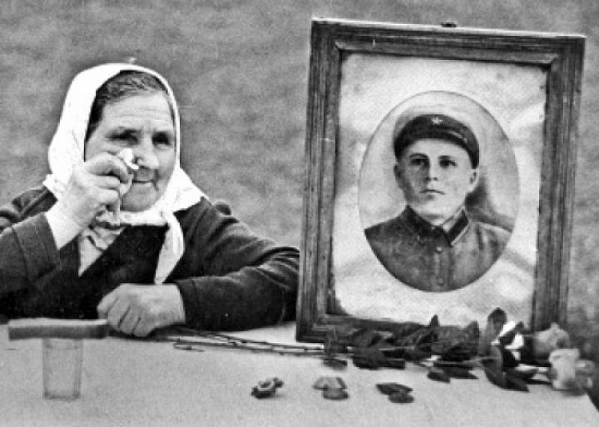

Slide 12
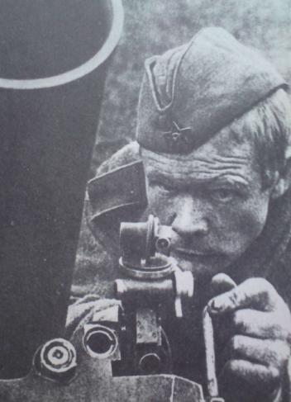
«Си фочым IэплIэ есшэкIауэ»
Си фочым IэплIэ есшэкIауэ,
Окоп блын щIыIэм зызогъэщI,
Гупсысэ хьэлъэр къыстеуауэ,
Абы сэ си гур ныхегъэщI.

Slide 13
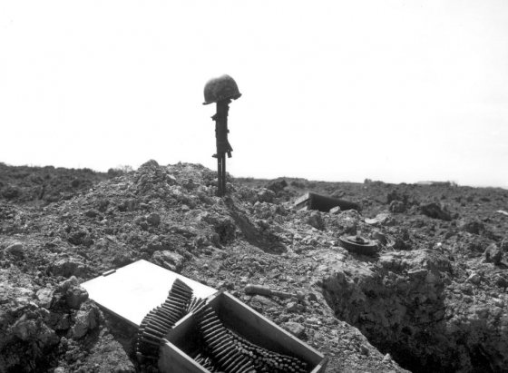
«Си фочым IэплIэ есшэкIауэ»
Мэгубжь сигу Iэлыр, зешхыхьыж,
Ди адэжь и унэм бийр щIыхьащ.
Лейзехьэр и щхьэм ныщотхъуж,
Си анэжьым гуауэр жьэхихьащ.

Slide 14
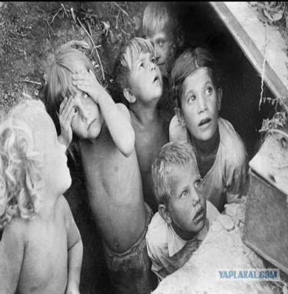
«Си фочым IэплIэ есшэкIауэ»
Нэмыцэр хуэму бжьэпэм докI,
Къурш щхъуантIэ дахэм щыту йоплъ.
ЩIыгу сыщапIами тетын лъокI,
Ар сыту хьэлъэ. Си гур къоплъ.

Slide 15
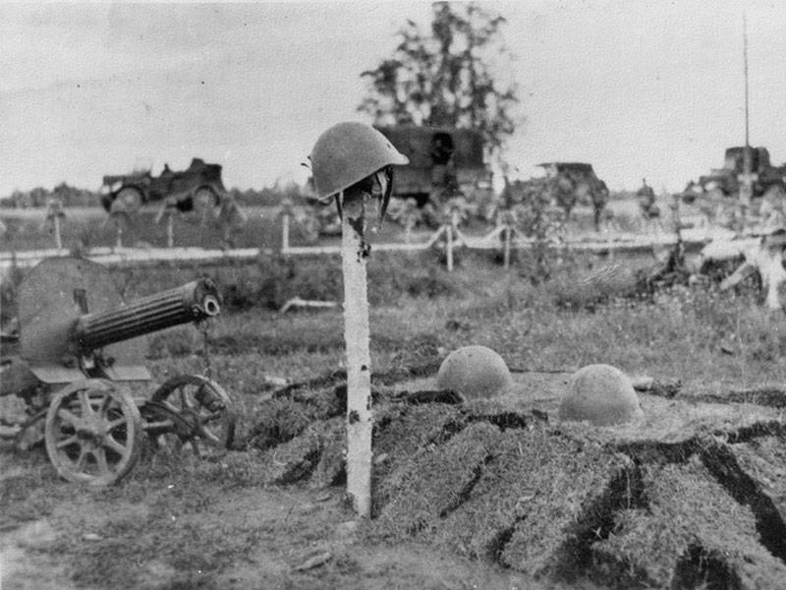
«Си фочым IэплIэ есшэкIауэ»
Ар бийм хуэздэнкъым, щIы уи фIэщ,
Абы и щIапIэм сынэсынщ,
Ди щIыгу къарукIэ сэ сылъэщщ,
А бийм сэ мащэр лъызгъэсынщ.

Slide 16
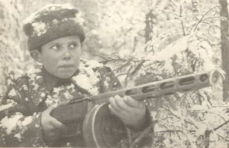

Slide 17
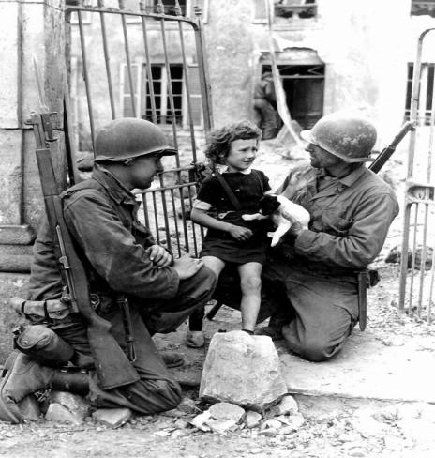
КIыщокъуэ Алим «Сабий»
Гугъуехь е гуауэ сыхуэзами,
Нэпс ткIуэпс си гъащIэм сфIэкIуэдакъым.
Мыбдеж сигу дауэ згъэбыдами,
СшыIэн си нэпсыр сэ слъэкIакъым.

Slide 18
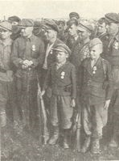
КIыщокъуэ Алим «Сабий»
Ди фочыр быдэу IитIкIэ ткъузу,
Бийр зыдэс къалэм дыдэуат.
Зауаем къалэр игъэгызу,
Топ Iэджэ зэуэ зэдеуат.

Slide 19
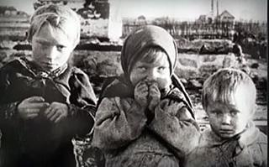
КIыщокъуэ Алим «Сабий»
МафIэсым ису унэр лъалъэрт,
Сабий гузасэ ныбгъэдэту,
Шынэу а зеиншэр зи мыпсалъэт,
Гъын куэдым и гур хигъэлъэту.

Slide 20
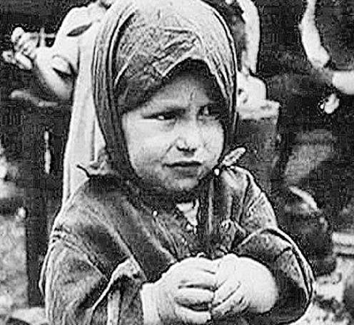
КъэкIащ сэ си гум сипхъу сэ згъафIэр,
Сабийхэр хъумапIэм щызгъэпщкIуауэ,
Си псылъэм иту псы езгъафэт.
И гуауэр си гум щымыткIуауэ.
КIыщокъуэ Алим «Сабий»

Slide 21
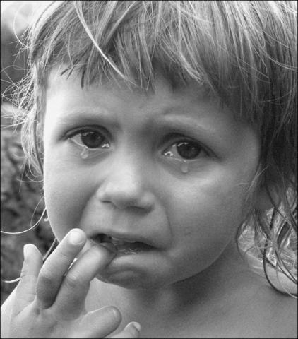
КIыщокъуэ Алим «Сабий»
- Фи деж сыздэшэ, дадэ лъапIэ,
Сыгъынкъым… Си анэр яукIащ
Нэмыцэм, - жиIэрт хъыджэбз цIыкуIм.
А псалъэр гущIэм щытэджащ.

Slide 22
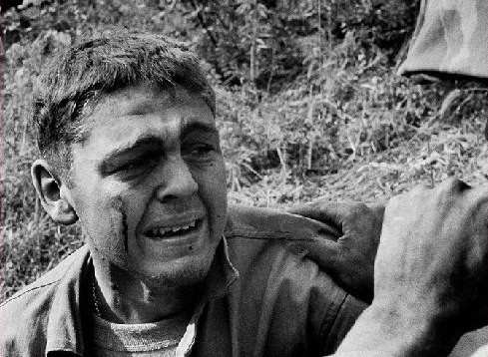
Ди бгыщхьэ мывэ къыщехуэхыу
Къыр куум и лъэгум щыбзэхам,
Си нэпсыр хуэдэу мис къыпыхури
Си нэкIу гын Iугъуэм щытенат,
Налкъутналмэсу нэпсыр лыдри
Сабий щхьэц хужьым хэкIуэдат.
КIыщокъуэ Алим «Сабий»

Slide 23
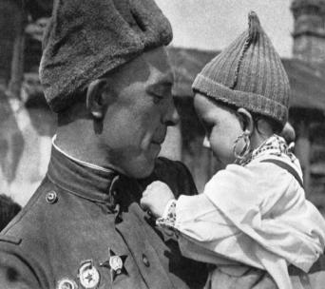
А цIыкIур хуэму къэзубыдри,
Си бын пэлъытэу ба хуэсщIат.
ИтIанэ и нэм сэ сыщIэплъэу
Сабийм и закъуэ тхьэ хуэсIуащ:
Абы и гуауэм сигу къигъэплъу
Сэ илъ сщIэжыну тхьэ хуэсIуащ.
КIыщокъуэ Алим «Сабий»

Slide 24
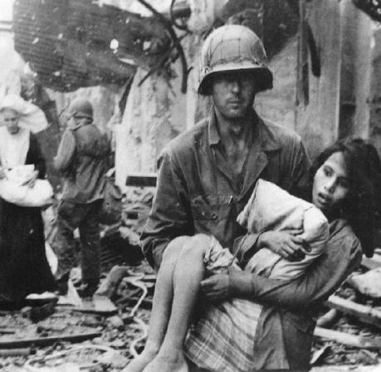
КIыщокъуэ Алим «Сабий»
Гугъуехь е гуауэ сыхуэзами,
Нэпс ткIуэпс си гъащIэм сфIэкIуэдакъым.
Мыбдеж сигу дауэ згъэбыдами,
СшыIэн си нэпсыр сэ слъэкIакъым.

Slide 25
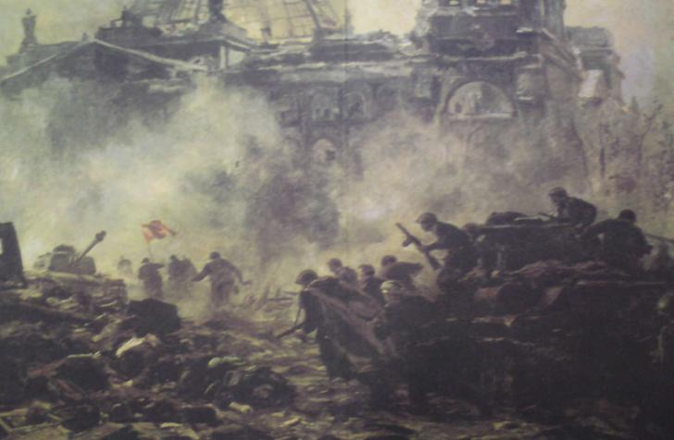

Slide 26
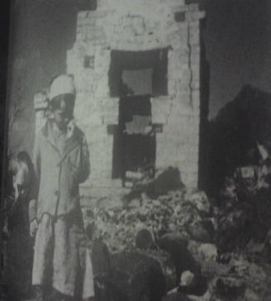
«Щхьэ нэщхъей ухъуа уэ?»
Бий плъэгъуакIэ?
Умыдзыхэ!
Iэщэ уэ пIыгъ закъуэм!
- Сэ сыдзыхэу, уащхъуэ армыракIэ, -
Бийм и быну сщIынухэм зэиншэ
Зэхызохри
Схуэхькъым я гъы макъыр…

Slide 27
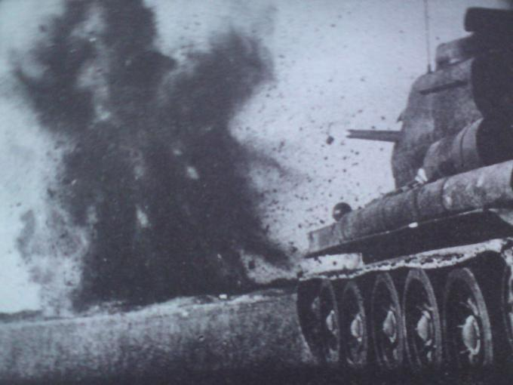

Slide 28
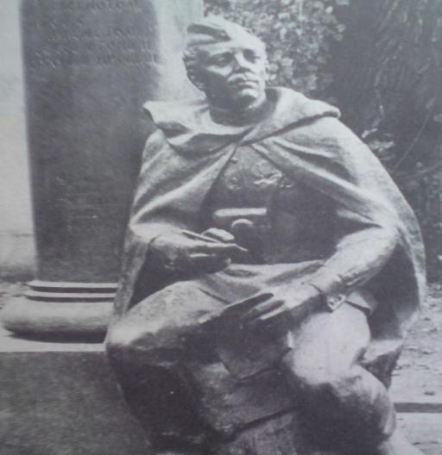

Slide 29
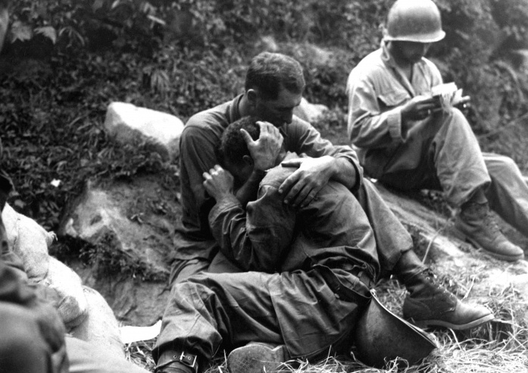

Slide 30
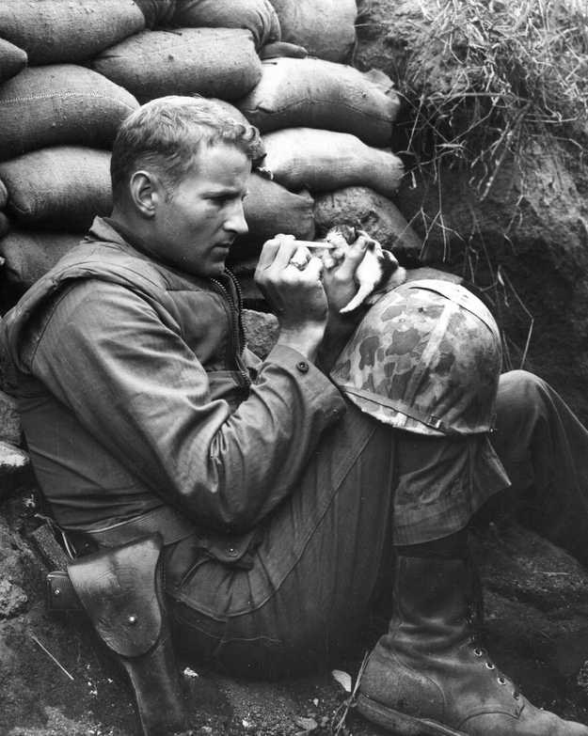

Slide 31
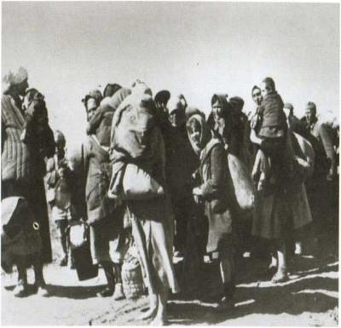
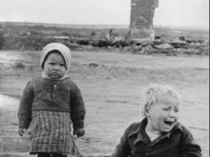
Муса Джалиль
«Варварство»

Slide 32
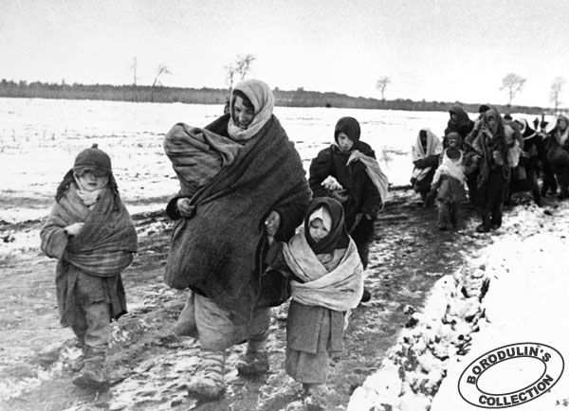
Они с детьми погнали матерей…

Slide 33
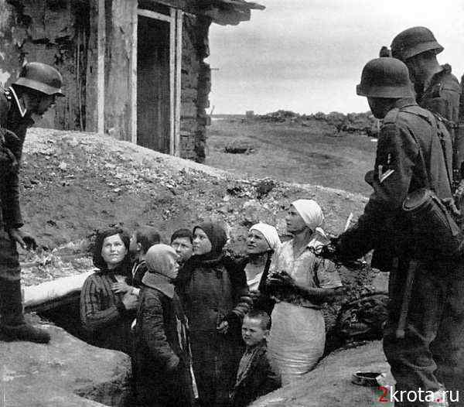
И яму рыть заставили…

Slide 34
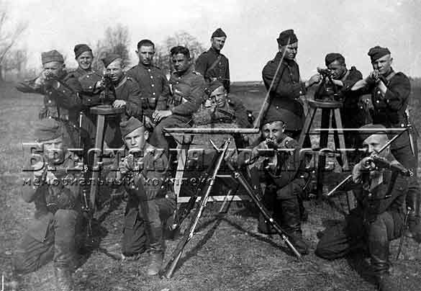
Они стояли, кучка дикарей…

Slide 35
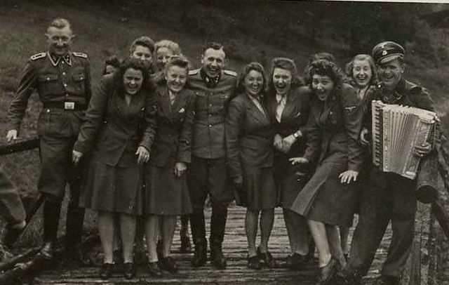
И хриплыми смеялись голосами…

Slide 36
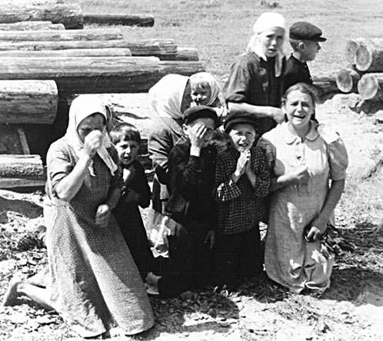
Бессильных женщин , худеньких ребят….

Slide 37
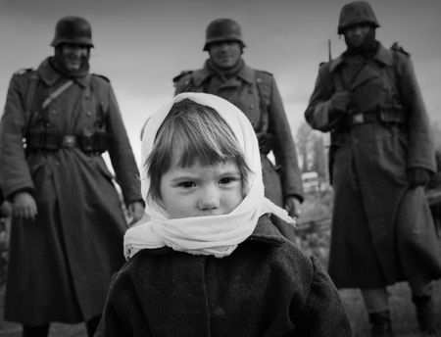
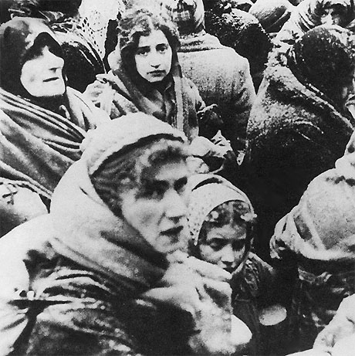

Slide 38
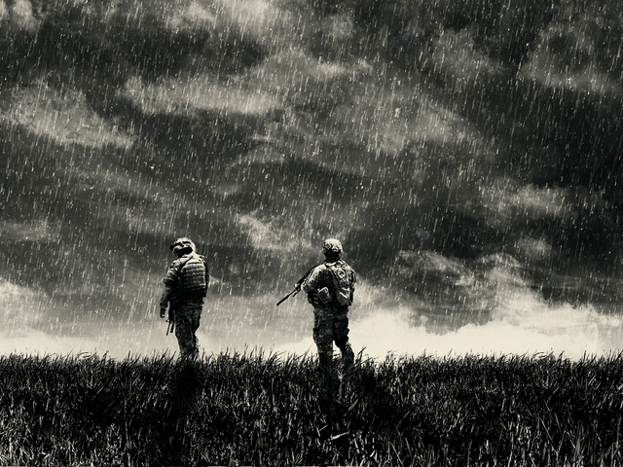

Slide 39
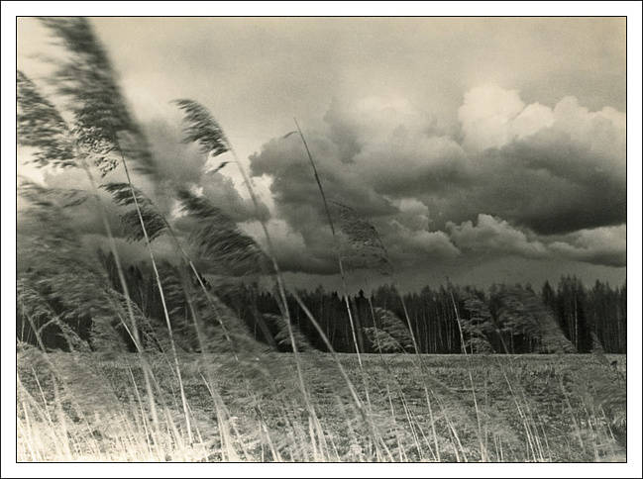
...

Slide 40
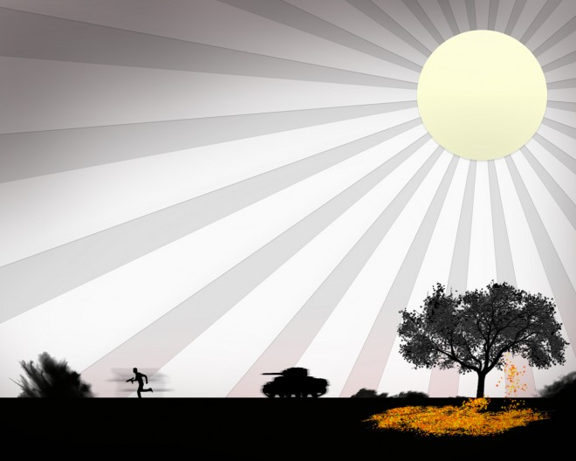

Slide 41
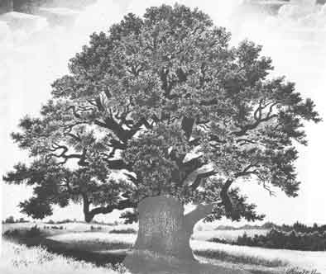

Slide 42
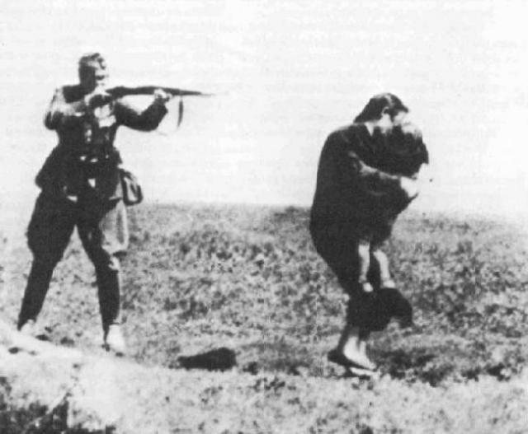
Детей внезапно охватил испуг,-- Прижались к матерям, цепляясь за подолы…

Slide 43
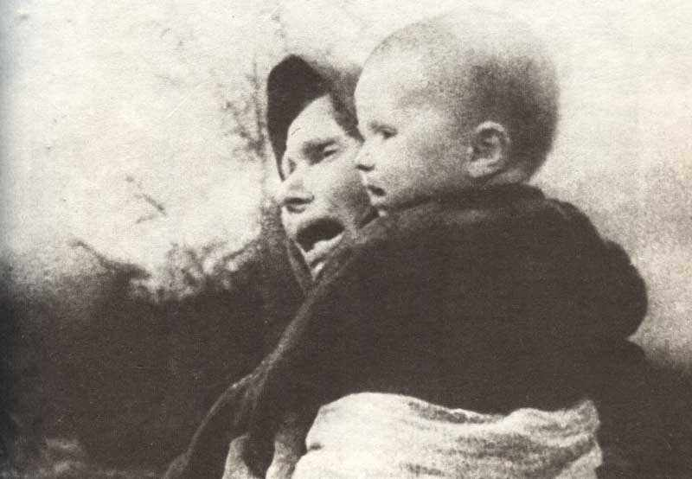
И выстрела раздался резкий звук, Прервав проклятье, Что вырвалось у женщины одной…

Slide 44
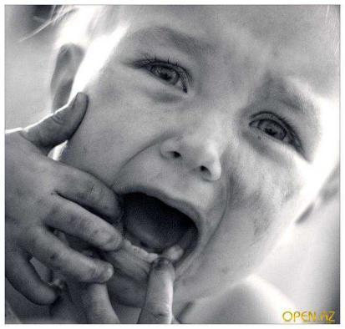
Закрой глаза , но голову не прячь,
Чтобы тебя живым не закопал палач

Slide 48
Страна моя, враги тебе грозят, Но выше подними великой правды знамя…

Slide 49
Омой его земли кровавыми слезами, И пусть его лучи пронзят, Пусть уничтожат беспощадно Тех варваров, тех дикарей, Что кровь детей глотают жадно, Кровь наших матерей...

Slide 55
Бейтуганов
Хапат Цуевич

Slide 59
Хьэх С. «ЦIыхухэр зауэ щыужынт»
Ей, цIыхухъухэ!
Дэ къарукIэ
Сытми дыполъэщ,
Дяпэ илъэс мин дэкIыхукIэ
Зауэр тщIынщ жагъуэгъу
Ей, цIыхубзхэ!
Фи хьэтыркIэ
ХыфIэдзапхъэщ Iэщэр,
Дяпэ илъэс мин дэкIыхукIэ
Фэри фыхъу Iэжьэгъу!
Дяпэ илъэс мин дэкIыхукIэ
Iэщэ ямыщIамэ,
ЦIыхухэм, дауи Iэщэ щIыкIэ
Ящыгъупщэжынт.
Дяпэ илъэс мин дэкIыхукIэ
Зауэ щымыIамэ,
ЦIыхухэр, дауи, апщIэндэхукIэ
Зауэм щыужынт.

Slide 64
Дунейшхуэр апщIэндэхукIэ
Тыншу иребауэ.
ГъащIэм хуиту апщIэндэхукIэ
ЗрыреузэщI!
Дяпэ илъэс мин дэкIыхукIэ
Дызэвмыгъэзауэ,
Iэмал иIэм апщIэндэхукIэ
Iэщэ дывмыгъэщI.
Дяпэ илъэс мин дэкIыхукIэ
Iэщэ ямыщIамэ,
ЦIыхухэм, дауи, Iэщэ щIыкIэ
Ящыгъупщэжынт.
Дяпэ илъэс мин дэкIыхукIэ
Зауэ щымыIамэ,
ЦIыхухэр, дауи, апщIэндэхукIэ
Зауэм щыужынт.

Slide 69
«Псоми диIэр зыгу нэхъей».
Псоми диIэр зыгу нэхъей,
Зы псэ закъуэ пхэлъ нэхъей,
Дывгъэхъумэ зым адрейр.
Зыр адрейм дыхуэвгъэсакъ.

Slide 70
Псоми:
Быдэу дызэрывгъэубыд
Къремыхъу зэи мафIэ лыд
ЩремыIэ зауэ!
ЩремыIэ зауэ!
ИугъащIэ мамырыгъэм!
ИугъащIэ мамырыгъэм!

